Slide 1
Ayudantía Matemática para la Gestión I (AP01100)
Clase 8
3 de diciembre de 2019
Félix Liberona <fliberona@uchile.cl>

Slide 2
1.- conjuntos, lógica y funciones
Dominio
Codominio
Recorrido,
Gráfico de funciones.
Funciones básicas: función lineal, función cuadrática, función racional
Operatoria de funciones: suma, resta, ponderación por números reales y producto de funciones.
Propiedades de funciones. Composición de funciones. Función inversa.
Funciones: polinomial, lineal, cuadrática, exponencial y logarítmica.
Funciones de varias variables

Slide 3
funciones

Slide 4
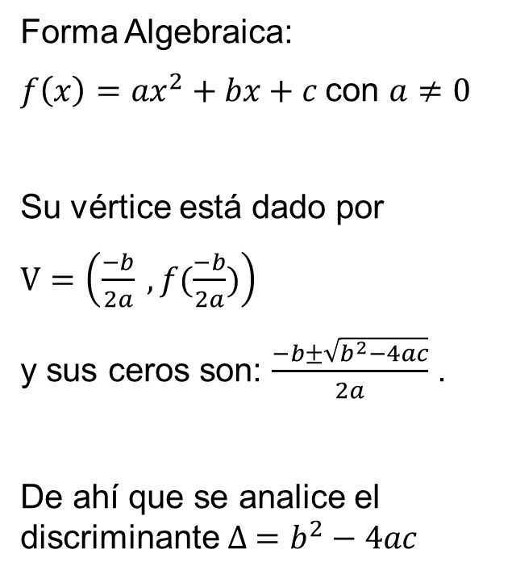
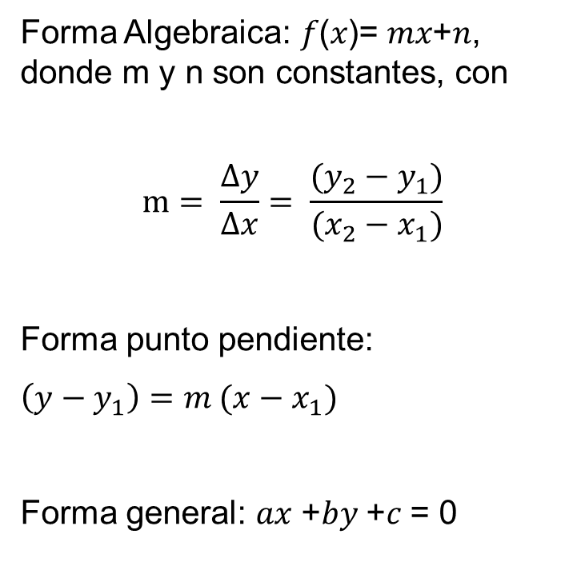
Función lineal
Función cuadrática
Forma Algebraica: 𝑓(𝑥)= 𝑚𝑥+𝑛, donde m y n son constantes, con
$$m= \frac{∆y}{∆x}= \frac{(y_{2}−y_{1})}{(x_{2}−x_{1})}$$
Forma punto pendiente:
$\left(y−y_{1}\right)=m (x−x_{1})$
Forma general: 𝑎𝑥 +𝑏𝑦 +𝑐 = 0
Forma Algebraica:
${f\left(x\right)=ax}^{2}+bx+c$ con $a≠0$
Su vértice está dado por
$V=\left(\frac{−b}{2a} , f(\frac{−b}{2a})\right)$
y sus ceros son: $\frac{−b±\sqrt{b^{2}−4ac}}{2a}$ .
De ahí que se analice el discriminante ${∆ =b}^{2}−4ac$

Slide 5

Función exponencial y logarítmica
${f\left(x\right)=b}^{x}$con $b≠1$y ${f\left(x\right)}^{−1}=l{og}_{b}x$
Con:
$l{og}_{b}b=1$
$l{og}_{b}1=0$
${l{og}_{b}x}^{n}=n∗$ $l{og}_{b}n$
$l{og}_{b}\left(x∗y\right)=l{og}_{b}\left(x\right)+l{og}_{b}\left(y\right)$
$l{og}_{b}\left(x/y\right)=l{og}_{b}\left(x\right)−l{og}_{b}\left(y\right)$
$$l{og}_{10}\left(x\right)=log\left(x\right) y l{og}_{e}\left(x\right)=ln⁡(x)$$

Slide 6

Ejercicios:
1.- En enero de 2015 usted compra el último modelo de IPhone por $790.000. Si cada año disminuye su precio en 7%, determine la ecuación que permite obtener el valor anual del teléfono. ¿Cuánto valdrá en un mes más?
${f\left(x\right)=b}^{x}$con $b≠1$y ${f\left(x\right)}^{−1}=l{og}_{b}x$
Con:
$l{og}_{b}b=1$
$l{og}_{b}1=0$
${l{og}_{b}x}^{n}=n∗$ $l{og}_{b}n$
$l{og}_{b}\left(x∗y\right)=l{og}_{b}\left(x\right)+l{og}_{b}\left(y\right)$
$l{og}_{b}\left(x/y\right)=l{og}_{b}\left(x\right)−l{og}_{b}\left(y\right)$
$$l{og}_{10}\left(x\right)=log\left(x\right) y l{og}_{e}\left(x\right)=ln⁡(x)$$

Slide 7
Ejercicios:
2.- Usted quiere cumplir el “sueño de la casa propia”, para ello ha ahorrado $15.000.000. El banco le exige tener un 20% del ahorro total del inmueble.
Suponiendo que usted gasta todo su ahorro en el pie de su departamento, y que el crédito hipotecario otorgado por el banco varía su tasa dependiendo de los años de plazo, conforme a lo siguiente:
20 años plazo: 2,05%
25 años plazo: 1,80%
30 años plazo: 1,37%
Determine cual será la mejor opción de crédito, el monto total del departamento y el valor del dividendo (Se consideran todos iguales y que no existe inflación)
${f\left(x\right)=b}^{x}$con $b≠1$y ${f\left(x\right)}^{−1}=l{og}_{b}x$
Con:
$l{og}_{b}b=1$
$l{og}_{b}1=0$
${l{og}_{b}x}^{n}=n∗$ $l{og}_{b}n$
$l{og}_{b}\left(x∗y\right)=l{og}_{b}\left(x\right)+l{og}_{b}\left(y\right)$
$l{og}_{b}\left(x/y\right)=l{og}_{b}\left(x\right)−l{og}_{b}\left(y\right)$
$$l{og}_{10}\left(x\right)=log\left(x\right) y l{og}_{e}\left(x\right)=ln⁡(x)$$

Slide 8
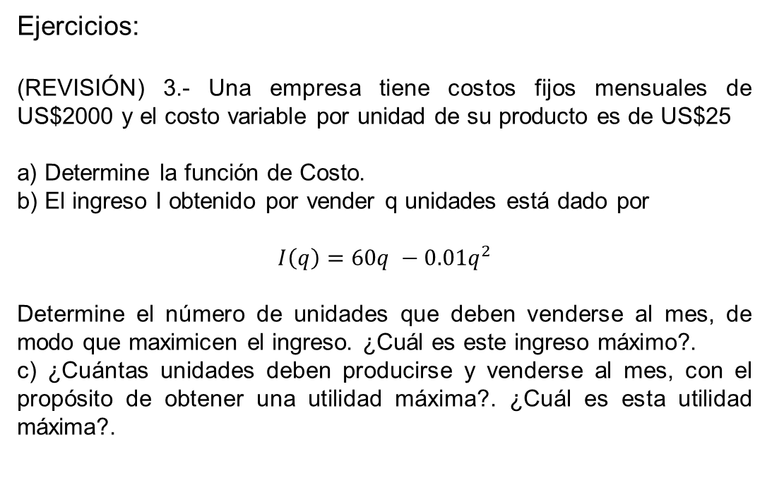
Ejercicios:
(REVISIÓN) 3.- Una empresa tiene costos fijos mensuales de US$2000 y el costo variable por unidad de su producto es de US$25
a) Determine la función de Costo.
b) El ingreso I obtenido por vender q unidades está dado por
$${I\left(q\right)=60q −0.01q}^{2}$$
Determine el número de unidades que deben venderse al mes, de modo que maximicen el ingreso. ¿Cuál es este ingreso máximo?.
c) ¿Cuántas unidades deben producirse y venderse al mes, con el propósito de obtener una utilidad máxima?. ¿Cuál es esta utilidad máxima?.
LINEAL
Recordar que: $m= \frac{∆y}{∆x}= \frac{(y_{2}−y_{1})}{(x_{2}−x_{1})}$
Forma punto pendiente: $\left(y−y_{1}\right)=m (x−x_{1})$
Forma general: 𝑎𝑥 +𝑏𝑦 +𝑐 = 0
CUADRÁTICA
Su vértice está dado por $V=\left(\frac{−b}{2a} , f(\frac{−b}{2a})\right)$
y sus ceros son: $\frac{−b±\sqrt{b^{2}−4ac}}{2a}$ .

Slide 9
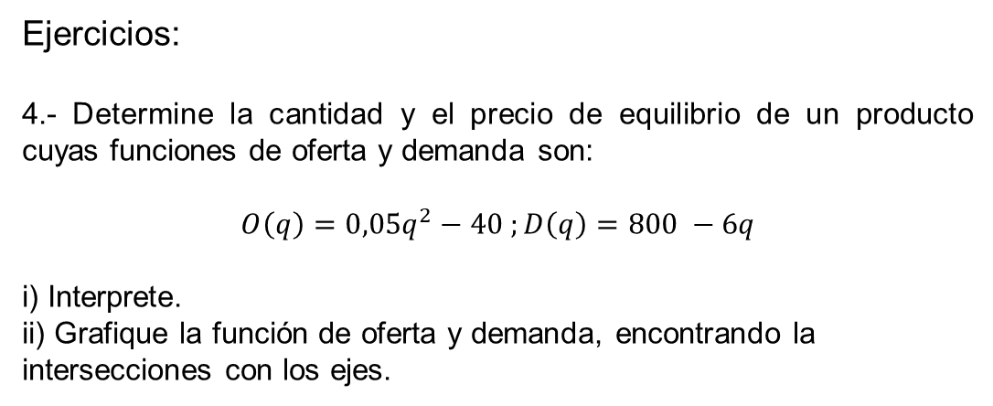
Ejercicios:
4.- Determine la cantidad y el precio de equilibrio de un producto cuyas funciones de oferta y demanda son:
$${O\left(q\right)=0,05q}^{2}−40 ;D\left(q\right)=800 −6q$$
i) Interprete.
ii) Grafique la función de oferta y demanda, encontrando la intersecciones con los ejes.
LINEAL
Recordar que: $m= \frac{∆y}{∆x}= \frac{(y_{2}−y_{1})}{(x_{2}−x_{1})}$
Forma punto pendiente: $\left(y−y_{1}\right)=m (x−x_{1})$
Forma general: 𝑎𝑥 +𝑏𝑦 +𝑐 = 0
CUADRÁTICA
Su vértice está dado por $V=\left(\frac{−b}{2a} , f(\frac{−b}{2a})\right)$
y sus ceros son: $\frac{−b±\sqrt{b^{2}−4ac}}{2a}$ .

